Slide 1

MINI PROJECT
ELECTRONINC TOOLS GROUP
Rama Ilhami Samda
1

Slide 2

PENDAHULUAN
3
Notes:
1 pendahuluan

Slide 3
PENDAHULUAN
Pengertian
Tujuan
Aplikasi Tools Group ini merupakan aplikasi yang dapat digunakan untuk keperluan praktikum Teknik elektro
Mempermudah mahasiswa, dosen dan penjaga laboratorium untuk pelaksanaan praktikum
Manfaat
Tempat Pelaksanaan
Absensi perkuliahan
Melihat alat praktikum yang tersedia pada laboratorium
Memantau dan menjaga alat praktikum agar tetap utuh
Laboratorium
6

Slide 4
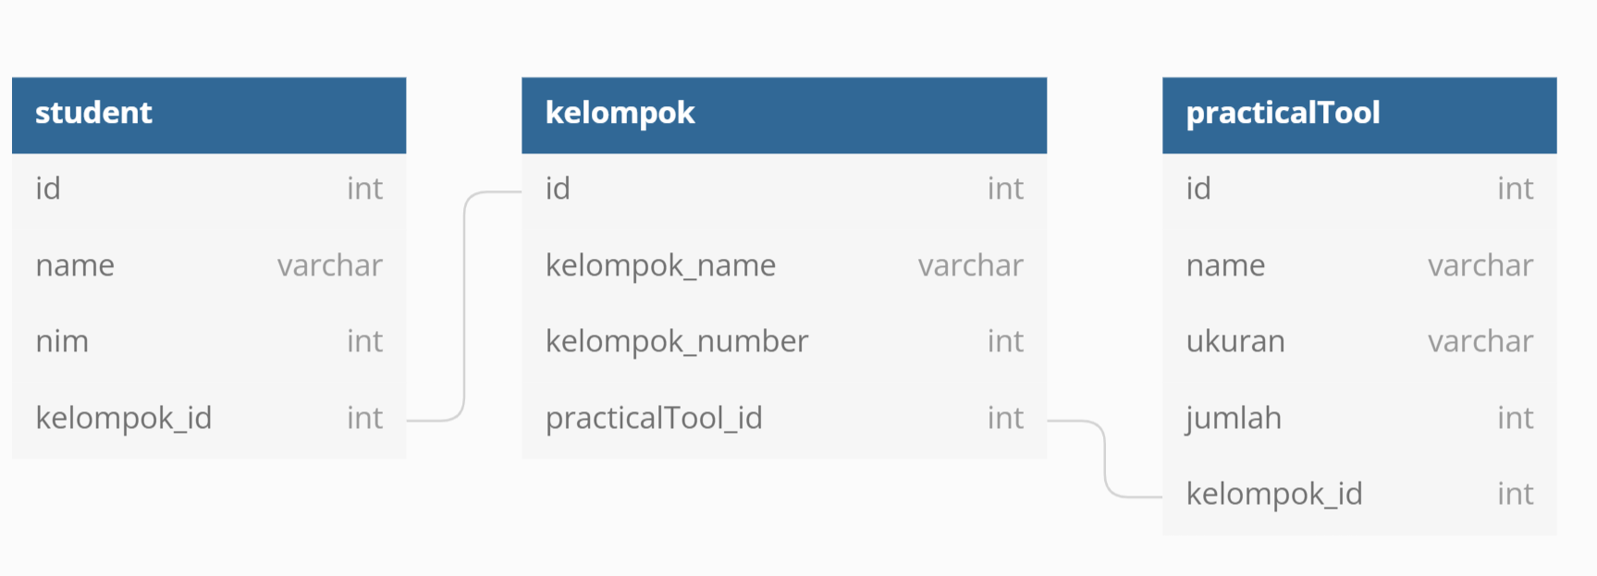
ERD
Entity Relational Diagram
5
Notes:
Latar Belakang dari pemilihan judul Tugas Akhir saya didasari oleh permintaan pasokan energi listrik di indonesia mengalami peningkatan pada setiap tahunnya sebesar 6.5%. Jumlah permintaan ini disebabkan oleh pertumbuhan populasi di indonesia semakin tinggi dan perindustrian yang semakin besar, sehingga membutuhkan lebih banyak energi listrik. Indonesia membutuhkan pembangkit listrik dengan sumber energi yang tersedia dalam waktu yang lama.
Berdasarkan jumlah permintaan tersebut, indonesia memerlukan pembangkit listrik yang memiliki kapasitas yang besar. akan tetapi, diperkirakan pembangkit listrik di indonesia masih didominasi oleh sumber energi fosil hingga pada tahun 2050 yang terlihat pada kurva balok disebelah kanan layar. Sedangkan, ketersediaan cadangan energi fosil di dunia diperkirakan akan menurun setiap tahun.
Solusi dari permasalahan tersebut adalah menggunakan sumber energi dari cahaya matahari. Sumber energi surya paling cocok dikembangkan di indonesia sebab dapat dimanfaatkan hampir di semua wilayah indonesia, tidak polutif, dan yang terpenting sumber energi surya adalah sumber energi terbarukan. Sumber energi surya dapat dimanfaatkan dengan menggunakan panel surya untuk menggubah energi radiasi cahaya matahari menjadi energi listrik.
Akan tetapi, sumber energi surya tidak terlepas dari kekurangan yaitu, jumlah energi listrik yang dapat dihasilkan oleh panel surya bergantung besar nilai radiasi dari cahaya matahari. sedangkan radiasi dari cahaya matahari dapat berubah-ubah setiap waktu.
Solusi dari permasalahan tersebut adalah dengan menggunakan MPPT atau maximum power point tracking

Slide 5
TECHNOLOGY STACK
1
EJS berguna untuk mempermudah user untuk melihat tampilan website
SEQUELIZE (ORM)
EJS
Sequelize merupakan framework yang berguna untuk menghubungkan tabel satu dengan yang lainnya seperti one to one, one to many dan many to many
4
EXPRESS
Express adalah framework yang berguna untuk menghubungkan code editor dengan database
2
Bootstrap merupakan framework dari css yang berguna untuk mendesain web sementara HTML 5 berguna untuk sebagai wadah yang dapat menampung kata atau kalimat
5
Postgres merupakan database yang berguna untuk menyimpan data berupa tabel
3
BOOTSTRAP DAN HTML 5
POSTGRES
5
Notes:
Latar Belakang dari pemilihan judul Tugas Akhir saya didasari oleh permintaan pasokan energi listrik di indonesia mengalami peningkatan pada setiap tahunnya sebesar 6.5%. Jumlah permintaan ini disebabkan oleh pertumbuhan populasi di indonesia semakin tinggi dan perindustrian yang semakin besar, sehingga membutuhkan lebih banyak energi listrik. Indonesia membutuhkan pembangkit listrik dengan sumber energi yang tersedia dalam waktu yang lama.
Berdasarkan jumlah permintaan tersebut, indonesia memerlukan pembangkit listrik yang memiliki kapasitas yang besar. akan tetapi, diperkirakan pembangkit listrik di indonesia masih didominasi oleh sumber energi fosil hingga pada tahun 2050 yang terlihat pada kurva balok disebelah kanan layar. Sedangkan, ketersediaan cadangan energi fosil di dunia diperkirakan akan menurun setiap tahun.
Solusi dari permasalahan tersebut adalah menggunakan sumber energi dari cahaya matahari. Sumber energi surya paling cocok dikembangkan di indonesia sebab dapat dimanfaatkan hampir di semua wilayah indonesia, tidak polutif, dan yang terpenting sumber energi surya adalah sumber energi terbarukan. Sumber energi surya dapat dimanfaatkan dengan menggunakan panel surya untuk menggubah energi radiasi cahaya matahari menjadi energi listrik.
Akan tetapi, sumber energi surya tidak terlepas dari kekurangan yaitu, jumlah energi listrik yang dapat dihasilkan oleh panel surya bergantung besar nilai radiasi dari cahaya matahari. sedangkan radiasi dari cahaya matahari dapat berubah-ubah setiap waktu.
Solusi dari permasalahan tersebut adalah dengan menggunakan MPPT atau maximum power point tracking

Slide 6
END POINT
http://localhost:3000/student/login
http://localhost:3000/student
http://localhost:3000/practicalTool
http://localhost:3000/practicalTool/tambah
http://localhost:3000/kelompok/information/1
http://localhost:3000/kelompokTool/id/practicalTool
http://localhost:3000/kelompokTool/tambah
5
Notes:
Latar Belakang dari pemilihan judul Tugas Akhir saya didasari oleh permintaan pasokan energi listrik di indonesia mengalami peningkatan pada setiap tahunnya sebesar 6.5%. Jumlah permintaan ini disebabkan oleh pertumbuhan populasi di indonesia semakin tinggi dan perindustrian yang semakin besar, sehingga membutuhkan lebih banyak energi listrik. Indonesia membutuhkan pembangkit listrik dengan sumber energi yang tersedia dalam waktu yang lama.
Berdasarkan jumlah permintaan tersebut, indonesia memerlukan pembangkit listrik yang memiliki kapasitas yang besar. akan tetapi, diperkirakan pembangkit listrik di indonesia masih didominasi oleh sumber energi fosil hingga pada tahun 2050 yang terlihat pada kurva balok disebelah kanan layar. Sedangkan, ketersediaan cadangan energi fosil di dunia diperkirakan akan menurun setiap tahun.
Solusi dari permasalahan tersebut adalah menggunakan sumber energi dari cahaya matahari. Sumber energi surya paling cocok dikembangkan di indonesia sebab dapat dimanfaatkan hampir di semua wilayah indonesia, tidak polutif, dan yang terpenting sumber energi surya adalah sumber energi terbarukan. Sumber energi surya dapat dimanfaatkan dengan menggunakan panel surya untuk menggubah energi radiasi cahaya matahari menjadi energi listrik.
Akan tetapi, sumber energi surya tidak terlepas dari kekurangan yaitu, jumlah energi listrik yang dapat dihasilkan oleh panel surya bergantung besar nilai radiasi dari cahaya matahari. sedangkan radiasi dari cahaya matahari dapat berubah-ubah setiap waktu.
Solusi dari permasalahan tersebut adalah dengan menggunakan MPPT atau maximum power point tracking

